Slide 1
ΜΕΘΟΔΟΛΟΓΙΑ ΓΙΑ ΤΗΝ ΔΙΑΔΙΚΑΣΙΑ ΤΗΣ
ΕΞΥΠΝΗΣ ΕΞΕΙΔΙΚΕΥΣΗΣ
&
«ΕΠΙΧΕΙΡΗΜΑΤΙΚΗΣ ΑΝΑΚΑΛΥΨΗΣ»
ΣΤΟΝ ΤΟΜΕΑ «ΜΕΤΑΦΟΡΕΣ & LOGISTICS»
21 ΜΑΡΤΙΟΥ 2014
ΔΙΕΥΘΥΝΣΗ ΣΧΕΔΙΑΣΜΟΥ ΚΑΙ ΠΡΟΓΡΑΜΜΑΤΙΣΜΟΥ ΓΓΕΤ
ΤΜΗΜΑ Α’ ΠΡΟΓΡΑΜΜΑΤΙΣΜΟΥ

Slide 2
Α. Δημιουργία φυλλαδίου «βασικών πληροφοριών» με τυπική δομή (Τemplate)
Για κάθε τομέα, προχωρούμε σε συγκέντρωση πληροφοριών, μέσω βιβλιογραφικής αναζήτησης, και στη δημιουργία ενός Κειμένου-Αναφοράς (background document) που στόχο έχει:
Να συνθέσει το διαθέσιμο τεκμηριωτικό υλικό για την επιλογή του τομέα
Να περιγράψει την υφιστάμενη κατάσταση στον τομέα, με έμφαση στην οικονομία, στην έρευνα και τεχνολογία και στις πολιτικές που τον επηρεάζουν (εθνικές και κοινοτικές)
Να αναδείξει τις τάσεις και τις βασικές προκλήσεις
Να συμβάλει στην περαιτέρω εξειδίκευση του κάθε τομέα (ώστε να αποκαλυφθούν υποτομείς/ δραστηριότητες με το μεγαλύτερο δυναμισμό)
Να εξετάσει τη δυνατότητα σύνθεσης της ζήτησης για Ε&Τ (από την πλευρά των επιχειρήσεων) με την προσφορά Ε&Τ (από την πλευρά της ερευνητικής κοινότητας)
Να αποτελέσει το πλαίσιο της περαιτέρω διαβούλευσης με την Θεματική Ομάδα που θα δημιουργηθεί
Να περιλάβει εν τέλει τα ευρήματα της διαβούλευσης και να αποτελέσει βασική συνιστώσα της στρατηγικής Ε&Τ για μια έξυπνη εξειδίκευση
Notes:
2

Slide 3
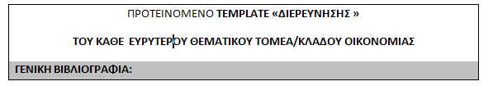
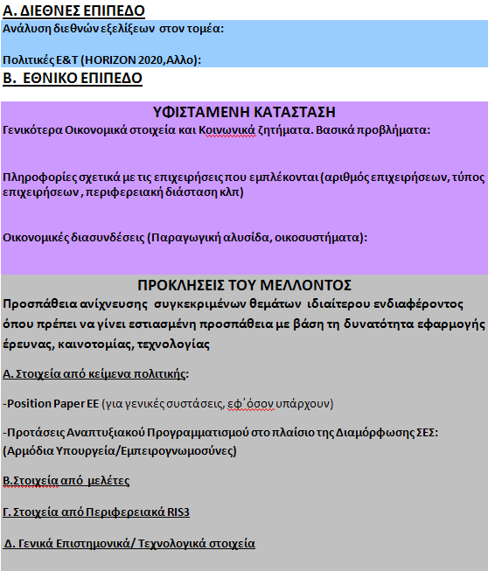
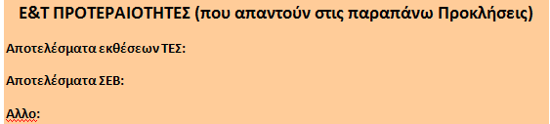
H επίδραση του διεθνούς παράγοντα
Οικονομικά και Κοινωνικά ζητήματα
1. Για κάθε τομέα, δημιουργείται Κείμενο-Αναφοράς
Οι τομεακές πολιτικές
Οι διαφαινόμενες επιχειρηματικές ευκαιρίες
Η προσφορά της ερευνητικής κοινότητας
Notes:
Να συνθέσει το διαθέσιμο τεκμηριωτικό υλικό για την επιλογή του τομέα
Να περιγράψει την υφιστάμενη κατάσταση στον τομέα, με έμφαση στην οικονομία, στην έρευνα και τεχνολογία και στις πολιτικές που τον επηρεάζουν (εθνικές και κοινοτικές)
Να αναδείξει τις τάσεις και τις βασικές προκλήσεις
Να συμβάλει στην περαιτέρω εξειδίκευση του κάθε τομέα (ώστε να αποκαλυφθούν υποτομείς/ δραστηριότητες με το μεγαλύτερο δυναμισμό)
Να εξετάσει τη δυνατότητα σύνθεσης της ζήτησης για Ε&Τ (από την πλευρά των επιχειρήσεων) με την προσφορά Ε&Τ (από την πλευρά της ερευνητικής κοινότητας)
Να αποτελέσει το πλαίσιο της περαιτέρω διαβούλευσης με την Θεματική Ομάδα που θα δημιουργηθεί
Να περιλάβει εν τέλει τα ευρήματα της διαβούλευσης και να αποτελέσει βασική συνιστώσα της στρατηγικής Ε&Τ για μια έξυπνη εξειδίκευση
3

Slide 4
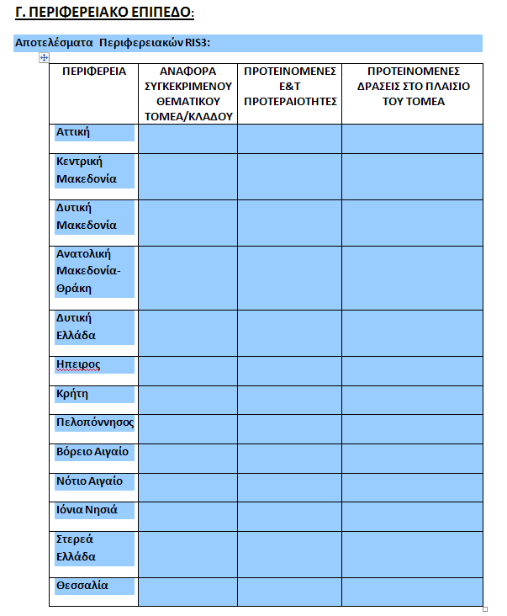
Εισροές από τις περιφερεακές RIS3
Παράλληλα καταγράφονται οι εισροές από τις περιφερειακές RIS3 με στόχο την ολοκλήρωση και την εξασφάλιση συνεργειών και συμπληρωματικότητας με αυτές

Slide 5
2. Δημιουργία Θεματικών Ομάδων «πλατφορμών»
5
Για κάθε τομέα: προβλέπεται δημιουργία θεματικών Ομάδων με:
  Στελέχη επιχειρήσεων
  Θεσμικούς εκπρόσωπους κλάδων
  Ερευνητές, πανεπιστημιακούς
  Εκπροσώπους Υπουργείων (αρμόδιων για την αντίστοιχη τομεακή πολιτική)
  Εκπρoσώπους Περιφερειών
  Άλλους εμπειρογνώμονες
  Οι Ομάδες αυτές αποτελούν ανοιχτές δομές (Πλατφόρμες) που θα συμβάλουν στη διαμόρφωση στρατηγικής RIS3 (σε συνεργασία με τα αντίστοιχα ΤΕΣ και τους εκπροσώπους στον Ορίζοντα 2020)
  Η συμμετοχή του παραγωγικού τομέα είναι απαραίτητη για την υλοποίηση της «διαδικασίας επιχειρηματικής ανακάλυψης» (“entrepreneurial discovery”)
Notes:
5

Slide 6
3. Δημιουργία ερωτηματολογίου
ΕΡΩΤΗΜΑΤΟΛΟΓΙΟ ΠΡΟΣ ΜΕΛΗ ΘΕΜΑΤΙΚΗΣ ΟΜΑΔΑΣ ΤΟΜΕΑ:
«ΜΕΤΑΦΟΡΕΣ & LOGISTICS»
(ΣΧΕΔΙΟ)
Ονοματεπώνυμο:
Φορέας απασχόλησης:
Περιοχή Δραστηριοποίησης:
1^{ο} ΒΗΜΑ
To Κείμενο που σας διαβιβάστηκε αποτελεί ένα «πλαίσιο» προκειμένου να διευκολυνθεί το έργο της «επιχειρηματικής ανακάλυψης» που θα πρέπει να υλοποιήσει η Ομάδα σας. Αποτελεί στην ουσία μια προσπάθεια σύνθεσης πληροφοριών που έχει συλλέξει η Γενική Γραμματεία Έρευνας και Τεχνολογίας (ΓΓΕΤ) ώστε να σκιαγραφηθεί το οικονομικό και τεχνολογικό «προφίλ» του τομέα και να αναδειχθούν οι προτεραιότητες σύμφωνα με τις αρχές της «ευφυούς εξειδίκευσης».
Σας ζητούμε κατ΄ αρχήν ενδεχόμενη συμπλήρωση/διόρθωση του κειμένου ώστε να αποτελέσει ένα αξιόπιστο τεκμηριωτικό υλικό για τη διαμόρφωση της στρατηγικής «ευφυούς» εξειδίκευσης που συντονίζει η ΓΓΕΤ, και να συμβάλει στην ανάδειξη των πραγματικών προκλήσεων του μέλλοντος για τον τομέα των «ΜΕΤΑΦΟΡΩΝ & LOGISTICS» (επιχειρηματικές ευκαιρίες, αναδυόμενες αγορές κ.λπ.) (Το ίδιο το κείμενο θα εξελιχθεί και θα εμπλουτισθεί με τα ευρήματα της διαβούλευσης (πιθανόν λαμβάνοντας και μια άλλη μορφή) ώστε να αποτελέσει βασική συνιστώσα της στρατηγικής Ε&Τ για μια έξυπνη εξειδίκευση)

Slide 7
2^{ο} ΒΗΜΑ
Μέσα από την παραπάνω ανάλυση σας καλούμε να εντοπίσετε
δραστηριότητες (activities) που,
αξιοποιώντας την Έρευνα, την Τεχνολογία και την Καινοτομία,
μπορούν να προκαλέσουν διαρθρωτικές αλλαγές στις επιχειρήσεις του τομέα
(π.χ. εκσυγχρονισμό, διαφοροποίηση κ.λπ.) &
να βελτιώσουν την ανταγωνιστικότητά τους καθώς και να επηρεάσουν άλλους κλάδους της οικονομίας.
Οι δραστηριότητες αυτές θα αποτελέσουν την βάση για την ανάδειξη των Ερευνητικών &Τεχνολογικών προτεραιοτήτων της χώρας κατά την επόμενη προγραμματική περίοδο 2014-2020.
Για την επιλογή των δραστηριοτήτων αυτών χρειάζεται επαρκής τεκμηρίωση και
γι αυτό το λόγο προτείνουμε κάποια κριτήρια που σας καλούμε να σχολιάσετε.

Slide 8
ΠΙΝΑΚΑΣ 1: Προτεινόμενες Δραστηριότητες και Αντίστοιχες Τεχνολογίες
ΤΕΚΜΗΡΙΩΣΗ ΕΠΙΛΟΓΗΣ
Αναγνώριση (στο πλαίσιο της παραγωγικής αλυσίδας του τομέα) ευρύτερων περιοχών που μπορούν να αναβαθμιστούν τεχνολογικά | Εντοπισμός συγκεκριμένων δραστηριοτήτων εντός των ευρύτερων περιοχών που, μέσω της εφαρμογής Έρευνας και Τεχνολογικής Καινοτομίας μπορούν να προκαλέσουν διαρθρωτικές αλλαγές στον τομέα (activity level) | ΤΕΚΜΗΡΙΩΣΤΕ ΤΗΝ ΕΠΙΛΟΓΗ ΤΗΣ ΠΡΟΤΕΡΑΙΟΤΗΤΑΣ Αναφέρατε ποσοτικά και ποιοτικά στοιχεία που τεκμηριώνουν τις προτάσεις σας. Αναφέρατε ή επισυνάψτε υποστηρικτικά κείμενα ή εκθέσεις που έχετε υπόψη ή στη διάθεσή σας
 |  | ΠΡΟΣΔΟΚΩΜΕΝΗ ΟΙΚΟΝΟΜΙΚΗ ΕΠΙΠΤΩΣΗ | ΥΠΑΡΞΗ ΔΙΕΘΝΟΥΣ ΑΓΟΡΑΣ | ΔΙΑΘΕΣΙΜΟΤΗΤΑ ΣΧΕΤΙΚΟΥ ΕΡΕΥΝΗΤΙΚΟΥ ΔΥΝΑΜΙΚΟΥ | ΔΗΜΙΟΥΡΓΙΑ ΘΕΣΕΩΝ ΕΡΓΑΣΙΑΣ | ΑΛΛΕΣ ΕΠΙΠΤΩΣΕΙΣ (π.χ. Περιβαλλοντικές επιπτώσεις/ Κοινωνικές επιπτώσεις)
Π.χ. Βιώσιμη κινητικότητα & Ευφυή Συστήματα | Π.χ. Διαχείριση αστικής κινητικότητας Ηλεκτρονική υπηρεσία ταξιδιωτικής πληροφόρησης, πληροφορίες οδικής Ασφάλειας κλπ.

Slide 9
ΠΙΝΑΚΑΣ 2: ΠΡΟΤΑΣΕΙΣ ΓΙΑ ΕΡΓΑΛΕΙΑ ΠΑΡΕΜΒΑΣΗΣ
Δραστηριότητες που μέσω της εφαρμογής της Έρευνας και Τεχνολογικής Καινοτομίας μπορούν να προκαλέσουν διαρθρωτικές αλλαγές στον τομέα (activity level) | ΠΡΟΤΕΙΝΟΜΕΝΕΣ ΔΡΑΣΕΙΣ ΠΟΥ ΘΑ ΠΡΕΠΕΙ ΝΑ ΑΝΑΛΑΒΕΙ Ο ΙΔΙΩΤΙΚΟΣ ΤΟΜΕΑΣ (ανά «δραστηριότητα» ) |  | ΠΡΟΤΕΙΝΟΜΕΝΕΣ ΔΡΑΣΕΙΣ/ΕΡΓΑΛΕΙΑ ΠΑΡΕΜΒΑΣΗΣ ΑΠΟ ΤΟ ΚΡΑΤΟΣ (ανά «δραστηριότητα»)
 | Συνεργασία με άλλες επιχειρήσεις | ΑΛΛΟ | Προτεινόμενες Δράσεις Ανθρώπινου Δυναμικού | Προτεινόμενες Δράσεις Υποδομών | Προτεινόμενες Δράσεις ΑΛΛΟ | ΘΕΣΜΙΚΕΣ / ΔΙΟΙΚΗΤΙΚΕΣ ΠΑΡΕΜΒΑΣΕΙΣ
(αντιγραφή από στήλη 2 Πίνακα 1)
Π.χ.
Π.χ. Έρευνα εστιασμένη στην ανάπτυξη

Slide 10
Γ. Ποιούς άλλους φορείς θα βλέπατε ότι πρέπει να εκπροσωπηθούν στην Ομάδα
εργασίας «ΜΕΤΑΦΟΡΕΣ & LOGISTICS»?
………………………………………………………………………………………………………………………..
………………………………………………………………………………………………………………………..
………………………………………………………………………………………………………………………..
………………………………………………………………………………………………………………………..
………………………………………………………………………………………………………………………..
………………………………………………………………………………………………………………………..
………………………………………………………………………………………………………………………..
Δ. Πώς βλέπετε την επέκταση της Ομάδας ώστε να αποκτήσει τα χαρακτηριστικά
μιας Τεχνολογικής Πλατφόρμας?
……………………………………………………………………………………………………………………
…………………………………………………………………………………………………………………………………..
…………………………………………………………………………………………………………………………………..
…………………………………………………………………………………………………………………………………..
…………………………………………………………………………………………………………………………………..
…………………………………………………………………………………………………………………………………..
…………………………………………………………………………………………………………………………………..
…………………………………………………………………………………………………………………………………..
…………………………………………………………………………………………………………………………………..

Slide 11
Η κάθε Θεματική Ομάδα καλείται:
να εντοπίσει κρίσιμες «δραστηριότητες», με ιδιαίτερο δυναμισμό, που μπορούν να προκαλέσουν ανάπτυξη, με μοχλό τη γνώση, την τεχνολογία, την καινοτομία
να τεκμηριώσει τις επιλογές της
να προτείνει συγκεκριμένες δράσεις (=εργαλεία παρέμβασης) ανά προτεινόμενη δραστηριότητα αλλά και οριζόντιες δράσεις
Notes:
11

Slide 12
ΕΥΧΑΡΙΣΤΟΥΜΕ ΠΟΛΥ ΓΙΑ ΤΗΝ ΠΡΟΣΟΧΗ ΣΑΣ
Παρακαλούμε πολύ να μας στείλετε τις απαντήσεις στο ερωτηματολόγιο με τις προτάσεις σας έως τις
31/3/2014
rthe@gsrt.gr

Slide 13
Συμπληρωματικά στοιχεία
Notes:
13

Slide 14
Επί πλέον κριτήρια για την τεκμηρίωση των επιλογών
(ex ante Evaluation)
Collège du Management de la Technologie – CDM
Chaire en Economie et Management de l'Innovation – CEMI
«Time to market»
Does the activity open a new domain potentially rich in innovation and spillovers?
What is the degree of collaboration, the number of partners involved?
Is public funding needed?
What is the significance of the activity for the regional economy (we want to see it in the statistics!)?
What is the capacity of the region to keep the successful activity on its space (innovation here benefits elsewhere syndrom)
Can this activity realistically drive the region towards a leadership position in the considered niche?
Notes:
14

Slide 15
Ηow to present the prioritised areas?
«If the areas are presented in a too generic way, such as eco-innovation, green energy, sustainable mobility or healthcare, most regions will fail to point out their unique competitive strengths. To be credible, effective and suitable for a concrete action plan the priorities need to be expressed more precisely, such as ICT-based innovation for active ageing, innovative solutions to reduce city congestion, wood-based solutions for eco-construction, etc.»

